Slide 1


Квантова та постквантова безпека № 4
Квантовий розподіл ключів (QKD)

Slide 2
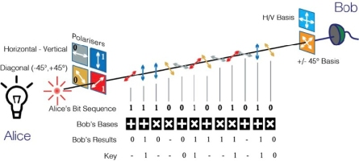
Чому QKD?
Класична криптографія базується на обчислювальних припущеннях
Квантова криптографія базується на фізичних законах
Теорема про неможливість клонування забезпечує безпечний обмін ключами
$$\text{No}\text{−}\text{cloning} \text{theorem}\text{:} ∄U \text{s}\text{.}\text{t}\text{.} U|ψ⟩|0⟩=|ψ⟩|ψ⟩ ∀|ψ⟩$$

Slide 3
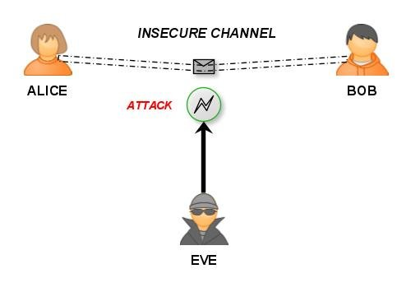
Ключова ідея QKD
Alice кодує біти в квантових станах
Bob вимірює у випадкових базисах
Безпека: втручання Єви завжди можна виявити.
«Безпека гарантується квантовою механікою, а не обчислювальною складністю».

Slide 4
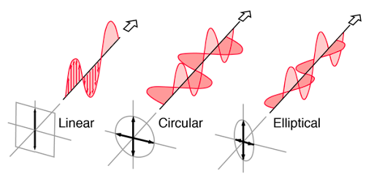
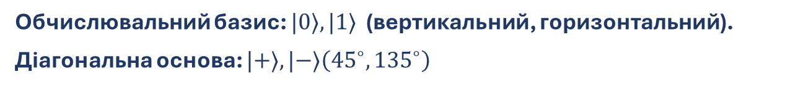
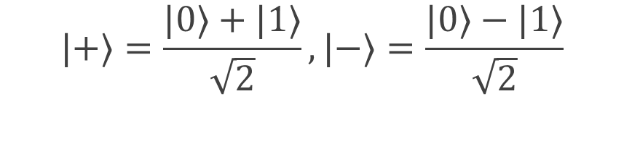
Стани поляризації фотонів
Обчислювальний базис: $|0⟩,|1⟩$ (вертикальний, горизонтальний).
Діагональна основа: $|+⟩,|−⟩\left({45}^{∘},{135}^{∘}\right)$
$$|+⟩=\frac{|0⟩+|1⟩}{\sqrt{2}}, |−⟩=\frac{|0⟩−|1⟩}{\sqrt{2}}$$

Slide 5
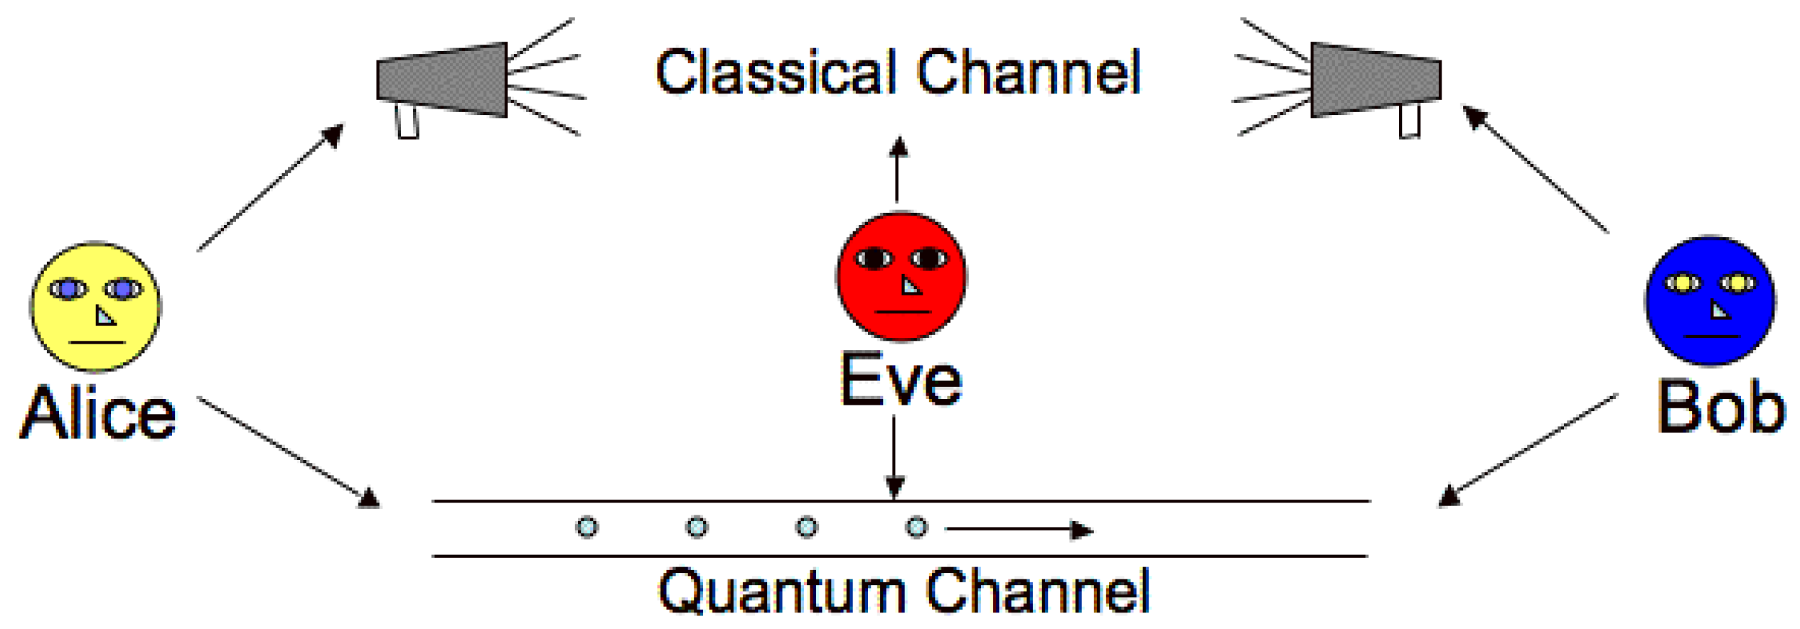
Огляд протоколу BB84
Alice обирає випадкові біти + базиси
Відправляє фотони через канал
Bob вимірює за допомогою випадкових базисів
Базиси порівнюються через публічний канал
Збережено відібраний ключ.

Slide 6
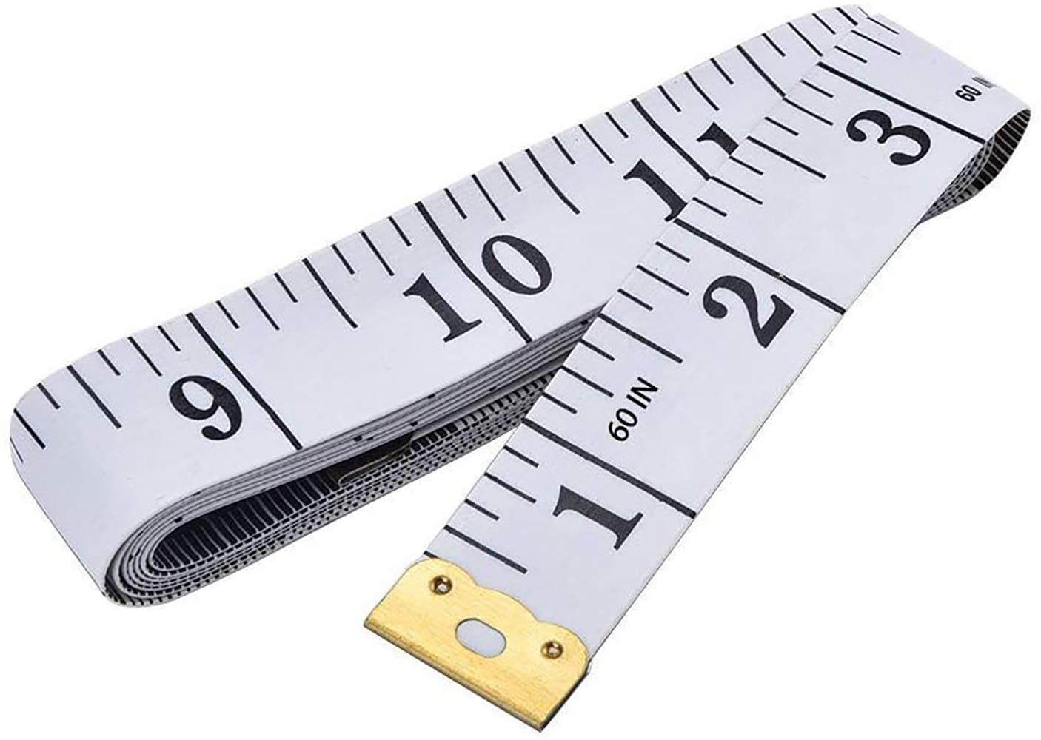
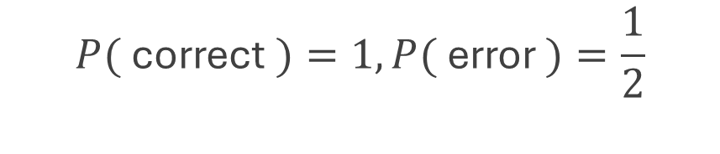
Імовірності вимірювання
Вимірювання є правильним лише в тому випадку, якщо базис Bob збігається з базисом Alice.
Якщо базиси відрізняються , результати будуть випадковими.
$$P( \text{correct} )=1, P( \text{error} )=\frac{1}{2}$$

Slide 7
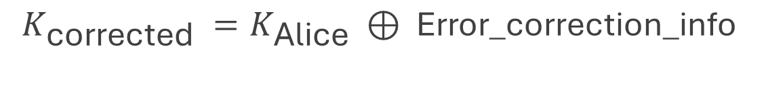
Виправлення помилок
Alice і Bob виправляють невідповідні біти за допомогою класичних протоколів.
Перевірка парності, каскадні коди, коди LDPC.
$$K_{\text{corrected} }=K_{\text{Alice} }⊕ \text{Error}\text{_}\text{correction}\text{_}\text{info}$$

Slide 8

Посилення конфіденційності
Остаточний секретний ключ:
Захист від необмеженої обчислювальної потужності.
Безпека на основі квантової фізики + теорії інформації.
Видалити можливу інформацію Eve.
Використовуйте універсальні хеш-функції.
$$K_{\text{final} }=Hash\left(K_{\text{corrected} }\right)$$
Навіть за допомогою квантового комп'ютера Eve не може дізнатися остаточний ключ, не будучи виявленою.
Зображення: Alice і Bob з відповідними секретними ключами, Eve виключена.

Slide 9
QKD vs PQC: два підходи
QKD (квантовий розподіл ключів)
PQC (постквантова криптографія)
• Безпека: закони квантової фізики
• Потребує фізичний квантовий канал
• Дальність: до ~400 км (оптика), супутник
• Швидкість: десятки кбіт/с — Мбіт/с
• Інфраструктура: спец. обладнання, $$$
• Застосування: бекбон, держсектор
• Безпека: обчислювальна складність задач
• Працює на звичайних комп'ютерах
• Інтернет-масштаб, будь-який канал
• Швидкість: зіставна з класикою
• Програмне оновлення (TLS, VPN, PKI)
• NIST 2024: ML-KEM, ML-DSA, SLH-DSA
Гібрид QKD + PQC — оптимум для критичної інфраструктури (NSA CNSA 2.0)

Slide 10
BB84: потік протоколу
1. Підготовка
Alice: біт + базис
2. Передача
фотон → канал
3. Вимірювання
Bob: вип. базис
4. Сифтинг
публ. базиси
5. QBER
оцінка помилок
6. Ключ
EC + PA
Очікуваний QBER ≈ 0% без Eve; ≥ 25% при intercept-resend; поріг безпеки ~11%
• Джерело: ослаблений лазер або SPDC, μ ≈ 0.1–0.5 фотона/імпульс
• Канал: оптоволокно ≤ 400 км (загасання ~0.2 дБ/км) або супутник
• Детектори: SPAD / SNSPD з dark-count rate ~10⁻⁶
• Сифтинг: Alice і Bob оголошують базиси → ~50% ключа зберігається
• Error correction: Cascade / LDPC; Privacy amplification: universal hash

Slide 11
BB84: чотири стани (MUB)
Біт | Базис | Стан | Поляризація | Позначення
0 | + (Z, прямий) | |0⟩ | горизонтальна → | H
1 | + (Z, прямий) | |1⟩ | вертикальна ↑ | V
0 | × (X, діаг.) | |+⟩ = (|0⟩+|1⟩)/√2 | діагональ 45° | D
1 | × (X, діаг.) | |−⟩ = (|0⟩−|1⟩)/√2 | антидіагональ 135° | A
Базиси Z та X — взаємно незміщені (|⟨0|+⟩|² = 1/2). Вимір у "чужому" базисі → випадковий результат.

Slide 12
QBER — ключова метрика безпеки
Оцінка QBER
Пороги безпеки
• QBER = помилкові біти / тестова вибірка
• Без Eve: QBER ≈ dark counts + optics ≈ 1–3%
• Intercept-resend Eve: QBER = 25%
• Beam-splitter (PNS): QBER = 0%, але знижена швидкість
• Тестова вибірка: розкриваються ~50% сифтованих
• QBER < 11%: безпека доведена (Shor-Preskill)
• 11% ≤ QBER < 15%: граничний режим
• QBER ≥ 15%: ABORT — ключ не виробляється
• Finite-key: додаткові поправки (ε-безпека)
• Decoy states: дозволяють ~11% навіть зі слабкими ім. станами
Безпека QKD = закони фізики + статистичний тест QBER

Slide 13
Порівняння протоколів QKD
Протокол | Рік | Основа | Кодування | Особливість
BB84 | 1984 | No-cloning, MUB | Поляризація / фаза | Базовий, найпоширеніший
B92 | 1992 | 2 неортогон. стани | Поляризація | Спрощений, менше станів
E91 (Ekert) | 1991 | Заплутаність (Bell) | EPR-пари | Тест нерівності Белла
SARG04 | 2004 | BB84 + нова сифтація | Поляризація | Стійкіший до PNS-атак
Decoy-state BB84 | 2003 | BB84 + слабкі ім. | Поляризація / фаза | Захист від PNS, масовий
CV-QKD (GG02) | 2002 | Гаусові когерентні | Квадратури X, P | Гомодинне детект., телеком
MDI-QKD | 2012 | Bell-state measurement | Time-bin / фаза | Усуває detector side-channels
TF-QKD (Twin-Field) | 2018 | Single-photon interf. | Фаза | Дальність > 500 км
BB84 + decoy states — домінуючий стандарт ITU-T Y.3800, ETSI QKD

Slide 14
Side-channel атаки на QKD
Атака | Ціль | Вектор | Захист
Photon-Number-Splitting (PNS) | WCP-джерело | Багатофотонні імпульси | Decoy states
Detector blinding | SPAD-детектор | Яскраве світло → лінійний режим | Моніторинг струму, MDI-QKD
Time-shift | Детектори D0 / D1 | Зсув у часі → різна чутливість | Temporal calibration
Trojan-horse | Оптичний модулятор | Зондуюче світло в канал | Ізолятори, атенюатори
Phase-remapping | Фазовий модулятор | Зміщення фаз → Bell-стан розрив | Active phase randomization
Wavelength-dependent | BS, поляр. ел-ти | λ-залежний split ratio | Bandpass filters
Laser seeding | Laser Alice | Інжекція світла → фазова корел. | Optical isolators
MDI-QKD (Measurement-Device-Independent) усуває усі атаки на детектори — центральний вузол недовірений

Slide 15
Комерційні QKD-системи (2024)
Виробник | Модель | Протокол | Дальність | Швидкість
ID Quantique (CH) | Cerberis XGR | BB84 + decoy | ~70 км | ~10 кбіт/с
Toshiba (UK/JP) | LongDistance QKD | T12 (decoy) | ~600 км (lab) | ~Мбіт/с @<50км
QuantumCTek (CN) | QKD-POL1250 | BB84 | міський | ~100 кбіт/с
MagiQ Tech (US) | QPN-8505 | BB84 | до 140 км | кбіт/с
QNu Labs (IN) | Armos QKD | BB84 + decoy | ~150 км | ~кбіт/с
KT / SK Tel. (KR) | QKD-M | BB84 | ~80 км | ~кбіт/с
Pekin U / Micius | Супутник | BB84 decoy | 1200 км | біт/с
Beijing–Shanghai | QKD-бекбон | Trusted-node | 2000 км | серверний
Стандарти: ETSI ISG-QKD, ITU-T Y.3800 (QKDN). Мережі: EuroQCI, Tokyo QKD, Beijing-Shanghai

Slide 16
Підсумки лекції 4
Що вивчили
Практичні висновки
• Принципи QKD: no-cloning, MUB
• BB84: 4 стани, 8 кроків
• QBER, Eve-detection, безпека
• Error correction (Cascade/LDPC)
• Privacy amplification (хеш-функції)
• E91, B92, decoy-state, MDI, TF-QKD
• QKD — information-theoretic security
• Обмеження: дальність, вартість, довірені вузли
• PQC + QKD = гібридний захист
• Стандарти: ETSI, ITU-T Y.3800
• Мережі: EuroQCI, Micius, Tokyo QKD
• Наступна лекція: постквантові алгоритми на решітках
QKD захищає ключ фізикою; PQC захищає ключ математикою — разом це захист у глибину

